Slide 1
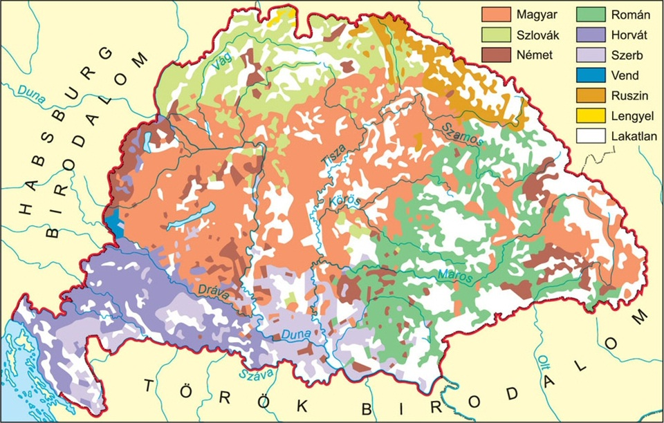
Demográfiai változások
Előzmények
A folyamatos háborúzásokat megsínylette az ország társadalma és gazdasága. Az 1711-ben megkötött Szatmári béke véget vetett a Rákóczi-szabadságharcnak. Megkezdődhetett Magyarország beolvasztása.
a nemzetiségi arányok alakulása

Slide 2
Demográfiai változások
Magyarország helyzete
1711-ben a trónra III. Károly kerül, aki elkezdi Magyarország újjáépítését. Eredeti célja, hogy Magyarországot a Habsburg Birodalomba olvassza be. Annak érdekében, hogy ne robbanjon ki újabb viszály a magyar rendek és a dinasztia között, ezért nagyrészben megtartotta a békefeltételekben foglaltakat, így az országot békés úton próbálta vezetni.
a nemzetiségi arányok alakulása
Előzmények
A folyamatos háborúzásokat megsínylette az ország társadalma és gazdasága. Az 1711-ben megkötött Szatmári béke véget vetett a Rákóczi-szabadságharcnak. Megkezdődhetett Magyarország beolvasztása.

Slide 3
Magyarország helyzete
1711-ben a trónra III. Károly kerül, aki elkezdi Magyarország újjáépítését. Eredeti célja, hogy Magyarországot a Habsburg Birodalomba olvassza be. Annak érdekében, hogy ne robbanjon ki újabb viszály a magyar rendek és a dinasztia között, ezért nagyrészben megtartotta a békefeltételekben foglaltakat, így az országot békés úton próbálta vezetni.
Magyarország elvben független államként működött a Habsburg Birodalomtól de valójában annak része volt. Magyarországon rendi dualizmus zajlott. A Habsburg-házból került ki az uralkodó, míg a király helyettese a nádor magyar származású volt, viszont hűnek kellett lennie a Habsburg-házhoz. A külügy, pénzügy és hadügy az uralkodó hatáskörébe tartozott, ami megkönnyítette a döntéshozatalt a Birodalom építése szempontjából az uralkodónak. Ezen kívül két fontos államhivatal is működött az egyik a helytartótanács, ami belügyi kérdéseket tárgyalt Pozsonyban, a másik a kamara, ami pénzügyi kérdésekben döntött Bécsben.
Előzmények
A folyamatos háborúzásokat megsínylette az ország társadalma és gazdasága. Az 1711-ben megkötött Szatmári béke véget vetett a Rákóczi-szabadságharcnak. Megkezdődhetett Magyarország beolvasztása.

Slide 4
Magyarország helyzete
1711-ben a trónra III. Károly kerül, aki elkezdi Magyarország újjáépítését. Eredeti célja, hogy Magyarországot a Habsburg Birodalomba olvassza be. Annak érdekében, hogy ne robbanjon ki újabb viszály a magyar rendek és a dinasztia között, ezért nagyrészben megtartotta a békefeltételekben foglaltakat, így az országot békés úton próbálta vezetni.
Ezenkívül volt az országgyűlés, ami a magyar rendeke alá tartozott, viszont önállóan nem hozhattak törvényeket, csak törvényjavaslatokat nyújthattak be az uralkodónak, aki elbírálta azokat. A magyar országgyűlés kétkamarás volt. A felsőtáblán a főpapság és az arisztokrácia személyei vettek részt. Az alsótáblán a káptalanok követei, királyi városok követei, vármegyei követek vettek részt. Az országgyűlés ügymenete lassú és nehézkes volt. Ha az egyik tábla javaslatát elutasította a király vagy a másik tábla akkor a törvényjavaslatot újra tárgyalták.
Magyarország elvben független államként működött a Habsburg Birodalomtól de valójában annak része volt. Magyarországon rendi dualizmus zajlott. A Habsburg-házból került ki az uralkodó, míg a király helyettese a nádor magyar származású volt, viszont hűnek kellett lennie a Habsburg-házhoz. A külügy, pénzügy és hadügy az uralkodó hatáskörébe tartozott, ami megkönnyítette a döntéshozatalt a Birodalom építése szempontjából az uralkodónak. Ezen kívül két fontos államhivatal is működött az egyik a helytartótanács, ami belügyi kérdéseket tárgyalt Pozsonyban, a másik a kamara, ami pénzügyi kérdésekben döntött Bécsben.

Slide 5
Ezenkívül volt az országgyűlés, ami a magyar rendeke alá tartozott, viszont önállóan nem hozhattak törvényeket, csak törvényjavaslatokat nyújthattak be az uralkodónak, aki elbírálta azokat. A magyar országgyűlés kétkamarás volt. A felsőtáblán a főpapság és az arisztokrácia személyei vettek részt. Az alsótáblán a káptalanok követei, királyi városok követei, vármegyei követek vettek részt. Az országgyűlés ügymenete lassú és nehézkes volt. Ha az egyik tábla javaslatát elutasította a király vagy a másik tábla akkor a törvényjavaslatot újra tárgyalták.
Magyarország elvben független államként működött a Habsburg Birodalomtól de valójában annak része volt. Magyarországon rendi dualizmus zajlott. A Habsburg-házból került ki az uralkodó, míg a király helyettese a nádor magyar származású volt, viszont hűnek kellett lennie a Habsburg-házhoz. A külügy, pénzügy és hadügy az uralkodó hatáskörébe tartozott, ami megkönnyítette a döntéshozatalt a Birodalom építése szempontjából az uralkodónak. Ezen kívül két fontos államhivatal is működött az egyik a helytartótanács, ami belügyi kérdéseket tárgyalt Pozsonyban, a másik a kamara, ami pénzügyi kérdésekben döntött Bécsben.

Slide 6
Ezenkívül volt az országgyűlés, ami a magyar rendeke alá tartozott, viszont önállóan nem hozhattak törvényeket, csak törvényjavaslatokat nyújthattak be az uralkodónak, aki elbírálta azokat. A magyar országgyűlés kétkamarás volt. A felsőtáblán a főpapság és az arisztokrácia személyei vettek részt. Az alsótáblán a káptalanok követei, királyi városok követei, vármegyei követek vettek részt. Az országgyűlés ügymenete lassú és nehézkes volt. Ha az egyik tábla javaslatát elutasította a király vagy a másik tábla akkor a törvényjavaslatot újra tárgyalták.

Slide 7
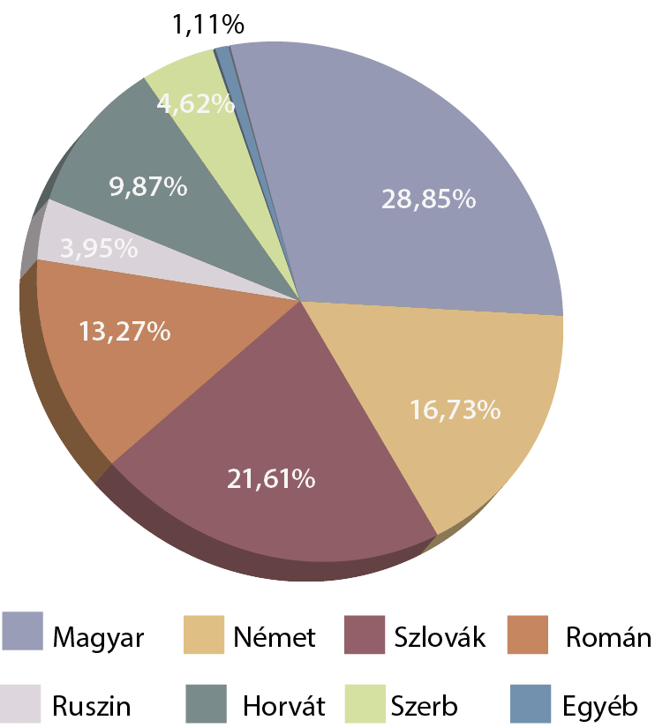
A népesség kérdése
A Török Hódoltság idején, főleg a rablógazdálkodásnak köszönhetően az Alföld jelentős része elnéptelenedett. Emellett jelentős volt a természeti pusztulás, a megműveletlen szántóföldek elvadultak, az erdőket kivágták tüzelőanyagért cserébe, a Kiskunságon megjelent a futóhomok stb. A sok hadjárat, járvány és éhínség rengeteg ember halálával járt, míg más európai országok lakossága jelentősen nőtt.

Slide 8
A népesség kérdése
A demográfiai mélypont 1711-ben következett be. Az ezutáni béke korszaka jelentősen segített megnövelni a lakosság létszámát. A török hódoltság miatt elnéptelenedett területekre hamarosan megindult a betelepedés, ide főleg az ország peremterületiről érkeztek jobbágyok. A belső vándorlásban főleg a magyarok és a szlovákok vettek részt, az ország belső, lakatlan területeit kitűzve célul. Ezt kísérte a bevándorlás folyamata, ami egy szervezetlen, öntevékenység volt. A környező területekről települtek be hazánk határmenti területeire a szlovákok, románok, ukránok, szlovének, szerbek, horvátok, bosnyákok. A harmadik forma a szervezett betelepítés volt, amit az udvar hajtott végre annak érdekében, hogy a birodalom adózóinak számát növelhesse.
A Török Hódoltság idején, főleg a rablógazdálkodásnak köszönhetően az Alföld jelentős része elnéptelenedett. Emellett jelentős volt a természeti pusztulás, a megműveletlen szántóföldek elvadultak, az erdőket kivágták tüzelőanyagért cserébe, a Kiskunságon megjelent a futóhomok stb. A sok hadjárat, járvány és éhínség rengeteg ember halálával járt, míg más európai országok lakossága jelentősen nőtt.
Ilyen módon kerültek letelepítésre a svábok (németek) akiket az országba szétszórva telepítettek le, hogy elősegítség a magyarországi gazdaság fejlődését. Mindezek következtében Magyarország egy sokszínű ország lett, ahol a magyarok kissebségbe kerültek. (49% magyar – 51% nemzetiség)

Slide 9
A demográfiai mélypont 1711-ben következett be. Az ezutáni béke korszaka jelentősen segített megnövelni a lakosság létszámát. A török hódoltság miatt elnéptelenedett területekre hamarosan megindult a betelepedés, ide főleg az ország peremterületiről érkeztek jobbágyok. A belső vándorlásban főleg a magyarok és a szlovákok vettek részt, az ország belső, lakatlan területeit kitűzve célul. Ezt kísérte a bevándorlás folyamata, ami egy szervezetlen, öntevékenység volt. A környező területekről települtek be hazánk határmenti területeire a szlovákok, románok, ukránok, szlovének, szerbek, horvátok, bosnyákok. A harmadik forma a szervezett betelepítés volt, amit az udvar hajtott végre annak érdekében, hogy a birodalom adózóinak számát növelhesse.
Ilyen módon kerültek letelepítésre a svábok (németek) akiket az országba szétszórva telepítettek le, hogy elősegítség a magyarországi gazdaság fejlődését. Mindezek következtében Magyarország egy sokszínű ország lett, ahol a magyarok kissebségbe kerültek. (49% magyar – 51% nemzetiség)

